Slide 1
培训目录 CONTENTS
基本认知：产品的基础知识
分解结构：产品的组装
工艺流程：工序的组装作业
注意事项：制程中出现的问题
成品出货：包装工序事项
*

Slide 2
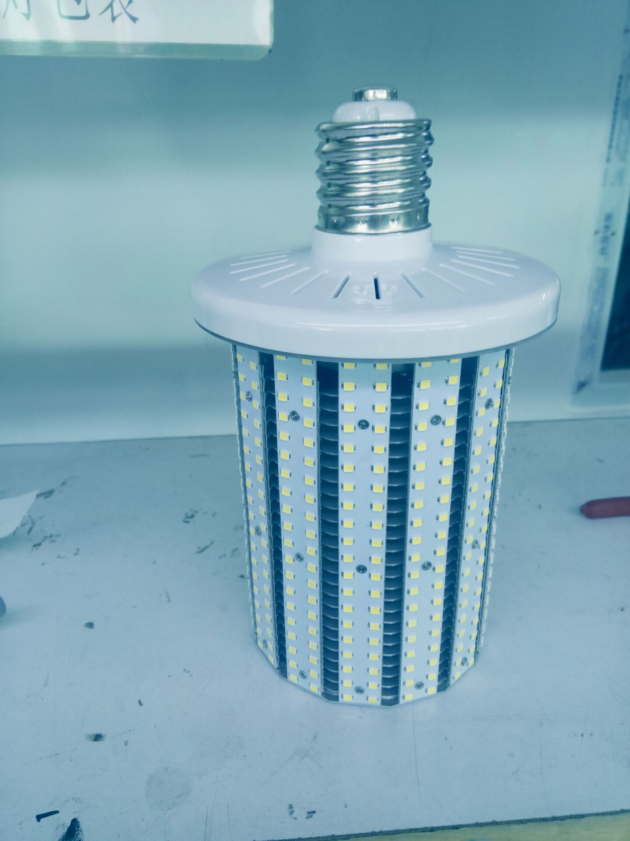
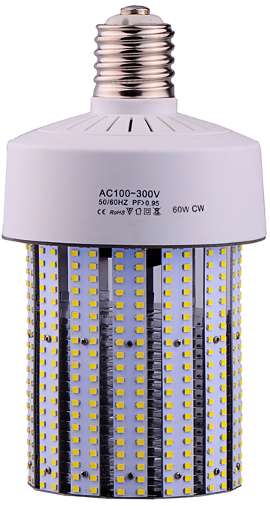
128MM大款玉米灯（80-240W）
外置电源款
成品
内置电源款
*
Notes:
企业培训的目的为了提高员工的素质和工作能力，最终促进企业的发展。要成功的进行企业员工的培训，关键是要了解员工的学习特性，由于企业员工都是在职成人，具有成人学习的一般特征。因此培训工作者充分掌握成人特有的学习特性对于做好培训工作是大有裨益的。

Slide 3
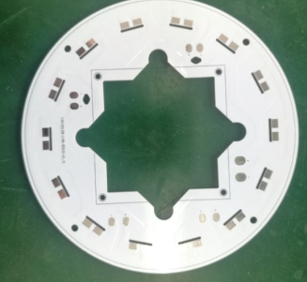
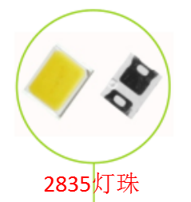
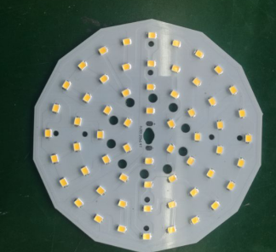
组成量及用量
PCB半成品（灯珠+PCB）14PCS，导热垫14PCS
半成品灯板14PCS
导热垫14PCS
底板1PCS
顶盖1PCS
*
Notes:
对策：
1.每隔20分钟创造一个小高潮，帮助参与者放松，并再次集中参与者的注意力；
2.如果以讲授为主，连续讲授不要超过20分钟，哪怕学员表现出来的状态似乎不错；
3.授课过程中每隔20分钟进行一次要点总结，帮助参训者强化课程要点；
4.善于观察。授课过程中培训师要眼观六路，耳听八方，时刻留意现场的反应，一旦四分之一参训者表现出疲意，培训师要快速拿出对策，此时最好的方式是让大家稍事休息。

Slide 4
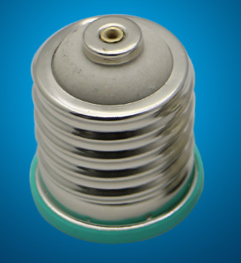
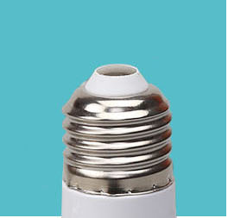
组成量及用量
灯头（E26，E27，E39，E40）1PCS
E39
E26
E27
E40
*
Notes:
对策：
1.每隔20分钟创造一个小高潮，帮助参与者放松，并再次集中参与者的注意力；
2.如果以讲授为主，连续讲授不要超过20分钟，哪怕学员表现出来的状态似乎不错；
3.授课过程中每隔20分钟进行一次要点总结，帮助参训者强化课程要点；
4.善于观察。授课过程中培训师要眼观六路，耳听八方，时刻留意现场的反应，一旦四分之一参训者表现出疲意，培训师要快速拿出对策，此时最好的方式是让大家稍事休息。

Slide 5
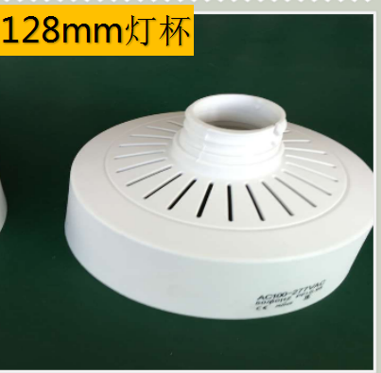
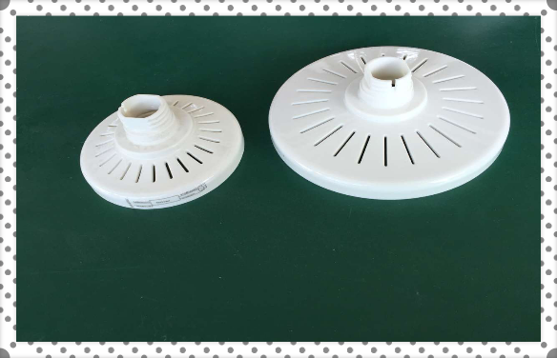
组成量及用量
塑胶灯杯128MM，E40,E27
内置电源128MM
外置电源灯杯矮款128MM
*
Notes:
对策：
1.每隔20分钟创造一个小高潮，帮助参与者放松，并再次集中参与者的注意力；
2.如果以讲授为主，连续讲授不要超过20分钟，哪怕学员表现出来的状态似乎不错；
3.授课过程中每隔20分钟进行一次要点总结，帮助参训者强化课程要点；
4.善于观察。授课过程中培训师要眼观六路，耳听八方，时刻留意现场的反应，一旦四分之一参训者表现出疲意，培训师要快速拿出对策，此时最好的方式是让大家稍事休息。

Slide 6
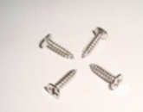
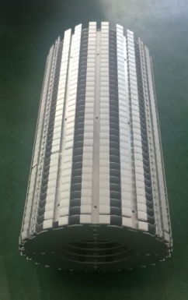
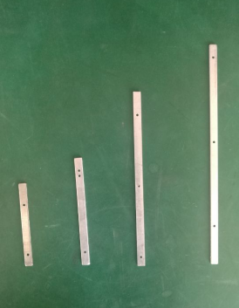
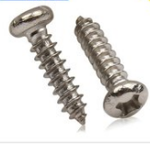
组成量及用量
散热器1PCS，螺丝，铝条14PCS
2*8平头自攻螺丝（42PCS
2*10平头自攻螺丝（4PCS
60MM
80MM
135MM
170MM
2.6*10圆头自攻螺丝（5PCS
直径128MM散热器
*
Notes:
对策：
1.每隔20分钟创造一个小高潮，帮助参与者放松，并再次集中参与者的注意力；
2.如果以讲授为主，连续讲授不要超过20分钟，哪怕学员表现出来的状态似乎不错；
3.授课过程中每隔20分钟进行一次要点总结，帮助参训者强化课程要点；
4.善于观察。授课过程中培训师要眼观六路，耳听八方，时刻留意现场的反应，一旦四分之一参训者表现出疲意，培训师要快速拿出对策，此时最好的方式是让大家稍事休息。

Slide 7
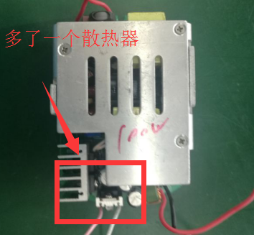
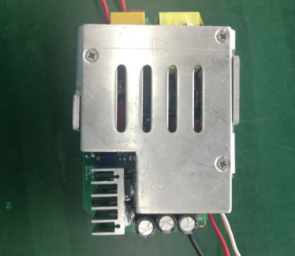
组成量及用量
电源（80-100W，120-150W）
80-100W
120-150W
*
Notes:
对策：
1.每隔20分钟创造一个小高潮，帮助参与者放松，并再次集中参与者的注意力；
2.如果以讲授为主，连续讲授不要超过20分钟，哪怕学员表现出来的状态似乎不错；
3.授课过程中每隔20分钟进行一次要点总结，帮助参训者强化课程要点；
4.善于观察。授课过程中培训师要眼观六路，耳听八方，时刻留意现场的反应，一旦四分之一参训者表现出疲意，培训师要快速拿出对策，此时最好的方式是让大家稍事休息。

Slide 8
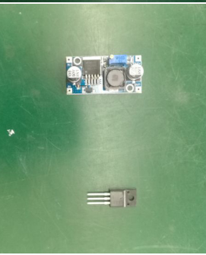
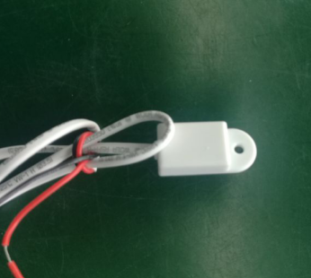
组成量及用量
外置电源款：风扇，风扇电源，二极管 ,温度感应器
风扇5010 1PCS
温度感应器
二极管1PCS
风扇电源
*
Notes:
对策：
1.每隔20分钟创造一个小高潮，帮助参与者放松，并再次集中参与者的注意力；
2.如果以讲授为主，连续讲授不要超过20分钟，哪怕学员表现出来的状态似乎不错；
3.授课过程中每隔20分钟进行一次要点总结，帮助参训者强化课程要点；
4.善于观察。授课过程中培训师要眼观六路，耳听八方，时刻留意现场的反应，一旦四分之一参训者表现出疲意，培训师要快速拿出对策，此时最好的方式是让大家稍事休息。

Slide 9
注意事项
1、打螺丝
在生产时螺丝必须打紧，当螺丝打滑，打歪，要及时的更换螺丝
2、焊接
灯头焊接须饱满，光滑。装灯头时需注意电源输入线不可外露。
焊接边板与底板连接处容易出现假焊，虚焊，漏焊现象，压铸倒花园灯风扇输出线焊接时需特别注意
3、组装、外观
组装80-100W玉米灯电源中，电源灌胶过多，固定电源后挤压灯杯变形,固定前应把电源边多出的胶进行修整，修整后方可固定。电源，风扇输
出线不可卡，挡风扇。玉米灯打好边板时需垂直，如发现倾斜，须整理后方可焊接底板
*
Notes:
对策：
1.每隔20分钟创造一个小高潮，帮助参与者放松，并再次集中参与者的注意力；
2.如果以讲授为主，连续讲授不要超过20分钟，哪怕学员表现出来的状态似乎不错；
3.授课过程中每隔20分钟进行一次要点总结，帮助参训者强化课程要点；
4.善于观察。授课过程中培训师要眼观六路，耳听八方，时刻留意现场的反应，一旦四分之一参训者表现出疲意，培训师要快速拿出对策，此时最好的方式是让大家稍事休息。

Slide 10
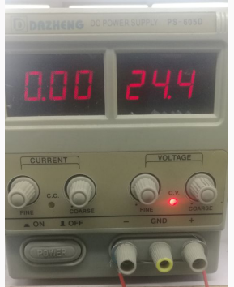
注意事项
1、PCB在测试时应注意电压段测试，
检查灯珠是否有损坏,如有损坏需更换
后方可组装生产,如果不清楚电压段的
情况下，可从低往高调，特殊电压测
试时应向拉长或主管询问，不可擅自
测试。
2、在调功率和测试电源时,应根据电源的类型用指定的电压测试,明纬电源220V,玉米灯花园灯110V，风扇电源测试正负极不可接反，压铸倒花园灯需特别注意特殊电压,特殊电压测试时应向拉长或主管询问，不可擅自测试。
*
Notes:
对策：
1.每隔20分钟创造一个小高潮，帮助参与者放松，并再次集中参与者的注意力；
2.如果以讲授为主，连续讲授不要超过20分钟，哪怕学员表现出来的状态似乎不错；
3.授课过程中每隔20分钟进行一次要点总结，帮助参训者强化课程要点；
4.善于观察。授课过程中培训师要眼观六路，耳听八方，时刻留意现场的反应，一旦四分之一参训者表现出疲意，培训师要快速拿出对策，此时最好的方式是让大家稍事休息。

Slide 11
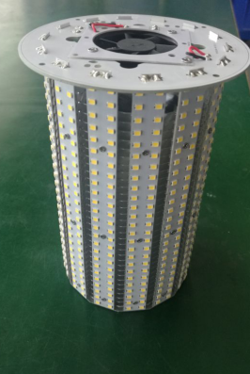
注意事项
发现灯体倾斜，
不可直接焊接
底板.必须调整
后方可焊接
*
Notes:
对策：
1.每隔20分钟创造一个小高潮，帮助参与者放松，并再次集中参与者的注意力；
2.如果以讲授为主，连续讲授不要超过20分钟，哪怕学员表现出来的状态似乎不错；
3.授课过程中每隔20分钟进行一次要点总结，帮助参训者强化课程要点；
4.善于观察。授课过程中培训师要眼观六路，耳听八方，时刻留意现场的反应，一旦四分之一参训者表现出疲意，培训师要快速拿出对策，此时最好的方式是让大家稍事休息。

Slide 12
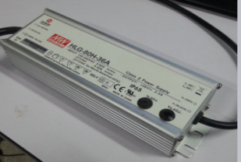
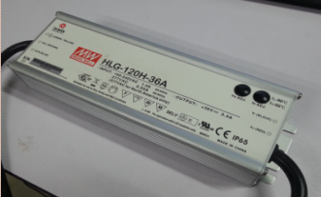
特别注意事项
未接电源的产品
不可插上灯座直接测试
明纬 电源
*
Notes:
对策：
1.每隔20分钟创造一个小高潮，帮助参与者放松，并再次集中参与者的注意力；
2.如果以讲授为主，连续讲授不要超过20分钟，哪怕学员表现出来的状态似乎不错；
3.授课过程中每隔20分钟进行一次要点总结，帮助参训者强化课程要点；
4.善于观察。授课过程中培训师要眼观六路，耳听八方，时刻留意现场的反应，一旦四分之一参训者表现出疲意，培训师要快速拿出对策，此时最好的方式是让大家稍事休息。

Slide 13
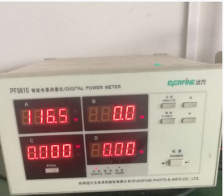
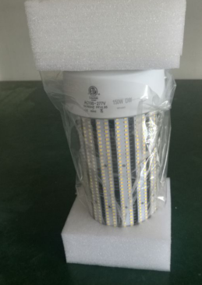
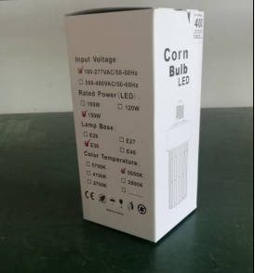
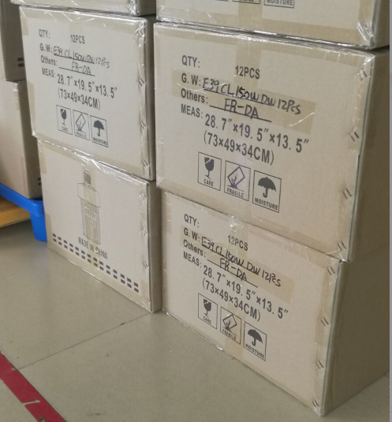
包装工序事项
外置电源和内置电源的包材可共用，包装区别：外置电源多了一个电源包材
*
Notes:
对策：
1.每隔20分钟创造一个小高潮，帮助参与者放松，并再次集中参与者的注意力；
2.如果以讲授为主，连续讲授不要超过20分钟，哪怕学员表现出来的状态似乎不错；
3.授课过程中每隔20分钟进行一次要点总结，帮助参训者强化课程要点；
4.善于观察。授课过程中培训师要眼观六路，耳听八方，时刻留意现场的反应，一旦四分之一参训者表现出疲意，培训师要快速拿出对策，此时最好的方式是让大家稍事休息。

